Slide 1
Урок – проект “Амінокислоти”
Керівник проекту Михайлюк
Галина Анатоліївна
Учні: Лиса Марія,
Дацишена Катерина,
Цуркан Олеся,
Процюк Олексій.
ЗОШ І-ІІІступенів смт Раухівка,
Березівського району Одеської області.

Slide 2
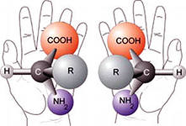
Наша гіпотеза
Якщо Нітроген входить до складу білків і амінокислот, то яке його значення

Slide 3
Мета дослідження:
Дослідити склад, властивості та значення амінокислот

Slide 4
Завдання дослідження:
Класифікація нітрогенвмісних сполук
Властивості та значення амінокислот
Властивості та значення білків
Нітрогенвмісні сполуки в природі
Нітрогенвмісні сполуки і здоров'я

Slide 5
Хід дослідження:
Із інформаціоних джерела дізналися :
- Нуклеїнові кислоти – представник нітрогенвмісних сполук;
- Дослідили властивості амінокислот;
- Встановили роль амінокислот в спадковості.
- Виявили продукти в яких містяться амінокислоти.

Slide 6
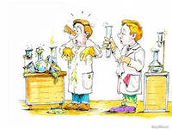
Класифікація нітрогенвмісних сполук
білки
амінокислоти

Slide 7
Амінокислоти
Амінокислоти — органічні сполуки, в молекули яких одночасно входять карбоксильні і амінні групи.

Slide 8
Класифікація амінокислот
Циклічні та ациклічні
Ациклічні:
моноаміномонокарбонові
моноамінодикарбонові
діаміномонокарбонові
сірковмісні (тіоамінокислоти)
гідроксикислоти
Циклічні: ароматичні та гетероциклічні

Slide 9
Класифікація амінокислот
Азотисті основи: Пурини (Аденін, Гуанін) ·
Піримідини (Урацил, Тимін, Цитозин)
Нуклеозиди: Рибонуклеозиди
Дезоксирибонуклеозиди
Нуклеотиди: Рибонуклеотиди
Дезоксирибонуклеотиди
Циклічні

Slide 10
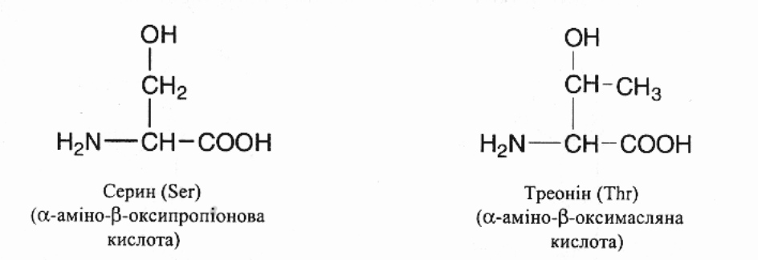
Особливості будови

Slide 11
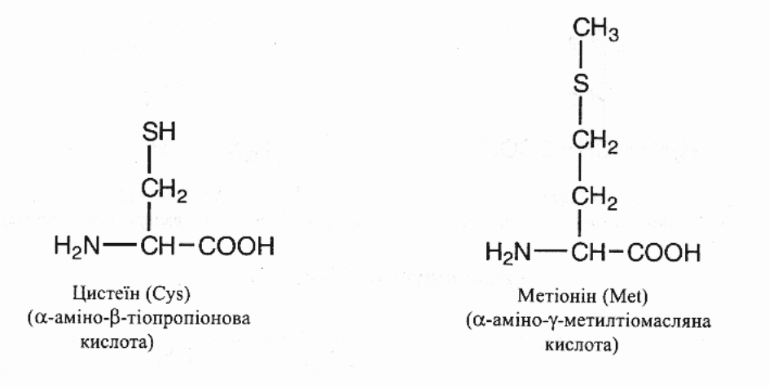
Особливості будови

Slide 12
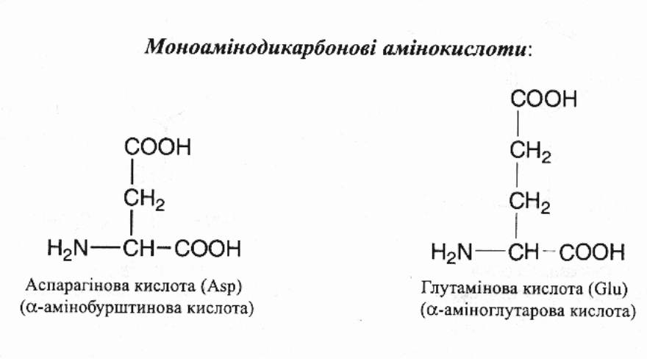
Особливості будови

Slide 13
Діаміномонокарбонові
Особливості будови

Slide 14
Особливості будови

Slide 15
Особливості будови

Slide 16
Властивості амінокислот.
Фізичні:
Амінокислоти являють собою тверді кристалічні речовини, добре розчинні у воді й мало розчинні в органічних розчинниках. Розчинність амінокислот може бути пояснена присутністю карбоксильної групи, що обумовлює розчинність карбонових кислот, і залишку молекули амоніаку (аміногрупи). Багато амінокислот солодкі на смак.

Slide 17
Властивості амінокислот.
Хімічні:
1. Кислотно-основні властивості
Амінокислоти проявляють амфотерні властивості оскільки вміщують як основну групу -NH2, так і кислотну групу -СООН. Амфотерність амінокислот проявляється, наприклад, при утворенні внутрішніх солей, так званих біполярних іонів
H2N-CH2-COOH → H3N+-CH2-COO-

Slide 18
Властивості амінокислот.
Амінокислоти реагують як з лугами,
так і з кислотами

Slide 19
Властивості амінокислот.
2. Реакції поліконденсації
a-Амінокислоти при взаємодії між собою утворюють аміди, які називають пептидами.
Зв'язок
називається пептидним
Так, наприклад, при взаємодії гліцину і аланіну утворюється дипептид гліцилаланін
Реакції утворення пептидів з амінокислот відносяться до реакцій поліконденсації

Slide 20
Отримання амінокислот
Гідроліз природних білків
2. Синтез з використанням галогензаміщених карбонових кислот
3. Мікробіологічний синтез

Slide 21
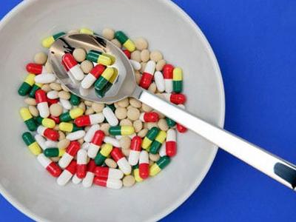
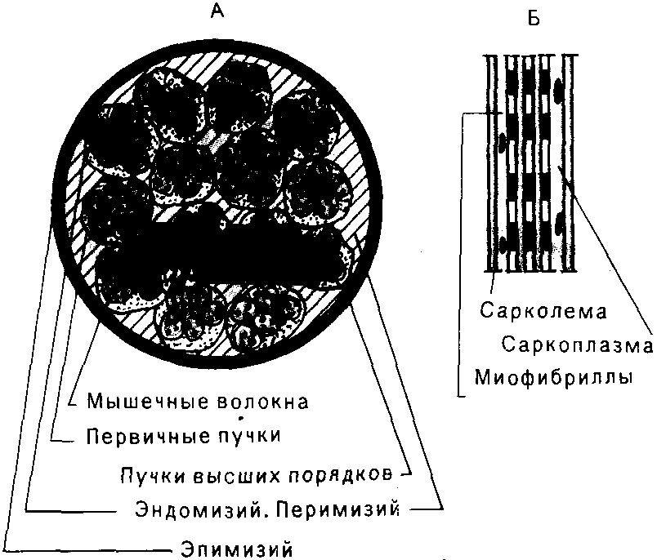
Використання амінокислот
• виробництво
лікарських препаратів
• виробництво харчових і кормових добавок

Slide 22
Амінокислоти в складі продуктів харчування

Slide 23
Незамінні амінокислоти:
Валін. Один з головних компонентів в рості і синтезі тканин тіла. Основне джерело - тваринні продукти. Досліди на лабораторних щурах показали, що валін підвищує м’язову координацію і знижує чутливість організму до болю, холоду та спеки.
Гістидин. Амінокислота, сприяє росту і відновленню тканин. У великій кількості міститься в гемоглобіні; використовується при лікуванні ревматоїдних артритів, алергій, виразок і анемії. Недолік гістидину може викликати ослаблення слуху.
Ізолейцин. Поставляється усіма продуктами, що містять повноцінний білок - м'ясом, птицею, рибою, яйцями, молочними продуктами.

Slide 24
Незамінні амінокислоти:
Лейцин. Одна з незамінних" амінокислот. Поставляється усіма продуктами, що містять повноцінний білок - м'ясом, птицею, рибою, яйцями, молочними продуктами. Необхідна не тільки для синтезу протеїну організмом, але й для зміцнення імунної системи.
Лізин. Гарні джерела - сир, риба. Одна з важливих складових у виробництві карнітину. Забезпечує належне засвоєння кальцію; бере участь в утворенні колагену (з якого потім формуються хрящі і сполучні тканини); бере активну участь у виробленні антитіл, гормонів і ферментів. Недавні дослідження показали, що лізин, покращуючи загальний баланс поживних речовин, може бути корисний при боротьбі з герпесом. Недолік може виражатися в підвищеній втомлюваності, нездатності до концентрації, дратівливості, пошкодження судин очей, втрати волосся, анемії і проблем в репродуктивної сфері.

Slide 25
Незамінні амінокислоти:
Метіонін.Добрі джерела - зернові, горіхи та злакові. Важливий в метаболізмі жирів і білків, організм використовує її також для виробництва цистеїну. Є основним постачальником сульфуру, який запобігає розлади у формуванні волосся, шкіри та нігтів; сприяє зниженню рівня холестерину, підсилюючи вироблення лецитину печінкою; знижує рівень жирів у печінці, захищає нирки; бере участь у виведення важких металів з організму; регулює утворення аміаку і очищає від нього сечу, що знижує навантаження на сечовий міхур; впливає на цибулини волосся і підтримує зростання волосся.
Треонін. Важлива складова в синтезі пуринів, які, у свою чергу, розкладають сечовину, побічний продукт синтезу білка. Важлива складова колагену, еластину і протеїну емалі, бере участь у боротьбі з відкладенням жиру в печінці; підтримує більш рівну роботу травного і кишкового трактів; приймають загальні участь у процесах метаболізму і засвоєння.

Slide 26
Незамінні амінокислоти:
Триптофан. Чи є первинним по відношенню до ніацин (вітаміну В) і серотоніну, який, беручи участь в мозкових процесах управляє апетитом, сном, настрою і больовим порогом. Природний релаксант, допомагає боротися з безсонням, викликаючи нормальний сон, допомагає боротися зі станом неспокою і депресії; допомагає при лікуванні головного болю при мігрені; зміцнює імунну систему, зменшує ризик спазмів артерій і серцевого м'яза; разом з лізином бореться за зниження рівня холестерину.
Фенілалаін. Одна з "істотних" амінокислот. Використовується організмом для виробництва тирозину і трьох важливих гормонів - епінерфіна, норепінерфіна і тироксину. Використовується головним мозком для виробництва Норепінерфіна, речовини, яка передає сигнали від нервових клітин до головного мозку; підтримує нас в у стані неспання і сприйнятливості; зменшує почуття голоду, працює як антидепресант та допомагає покращити роботу пам'яті.

Slide 27
Умовно незамінні:
Тирозин. Використовується організмом замість фенілаланіну при синтезі білка. Джерела - молоко, м'ясо, риба. Мозок використовує тирозин при виробленні норепінерфіна, що підвищує ментальний тонус. Багатообіцяючі результати показали спроби використовувати тирозин як засіб боротьби з втомою і стресами.
Цистин (цистеїн). Якщо в раціоні достатню кількість цистину, організм може використовувати його замість метіоніну для виробництва білка. Гарні джерела цистину - м'ясо, риба, соя, овес і пшениця. Цистин використовують в харчовій промисловості як антиоксидант для збереження вітаміну С у готових продуктах.

Slide 28
Замінні амінокислоти:
Аланін. Є важливим джерелом енергії для м'язових тканин, головного мозку та центральної нервової системи; зміцнює імунну систему шляхом вироблення антитіл; активно бере участь у метаболізмі цукру і органічних кислот.
Аргінін. L-Аргінін викликає уповільнення розвитку пухлин і ракових утворень. Очищає печінку. Допомагає виділення гормону росту, зміцнює імунну систему, сприяє виробленню сперми і корисна при лікуванні розладів і травм нирок. Також корисний при розладах печінки, таких, як цироз.
Аспарагін. Аспартова кислота. Бере активну участь у виведенні аміаку, шкідливого для центральної нервової системи. Недавні дослідження показали, що аспартова кислота може підвищувати стійкість до втомлюваності.

Slide 29
Замінні амінокислоти
Карнітин. Карнітин допомагає зв'язувати і виводити з організму довгі ланцюжки жирних кислот. Печінка і нирки виробляють карнітин з двох інших амінокислот - глютаміну і метіоніну. У великій кількості поставляється в організм м'ясом і молочними продуктами.. Вважається, що для найкращої утилізації жиру денна норма карнітину повинна становити 1500 міліграмів.

Slide 30
Замінні амінокислоти
Орнітин. Орнітин сприяє виробленню гормону росту. Необхідний для роботи печінки та імунної системи.
Пролін. Гранично важливий для правильного функціонування зв'язок і суглобів; також бере участь у підтриманні працездатності і зміцнення серцевого м'яза.
Серін. Бере участь у створені запасів печінкою і м'язами глікогену; бере активну участь у посиленні імунної системи, забезпечуючи її антитілами; формує жирові "чохли" навколо нервових волокон.

Slide 31
Замінні амінокислоти
Глютамін. Важливий для нормалізації рівня цукру, підвищення працездатності мозку, при лікуванні імпотенції, при лікуванні алкоголізму, допомагає боротися з втомою, мозковими розладами - епілепсією, шизофренією і просто загальмованістю, потрібний при лікуванні виразки шлунка, і формування здорового травного тракту. У мозку перетворюється в глютамінову кислоту, важливу для роботи мозку.
Глютамінова кислота. Вважається природним "паливом" для головного мозку, покращує розумові здібності. сприяє прискоренню лікування виразок, підвищує опірність втоми.
Гліцин. Бере активну участь у забезпеченні киснем процесу утворення нових клітин. Є важливим учасником вироблення гормонів, відповідальних за посилення імунної системи.

Slide 32
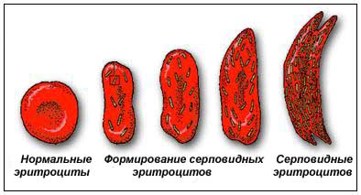
Хвороби зв'язанні з порушеннями спадковості

Slide 34
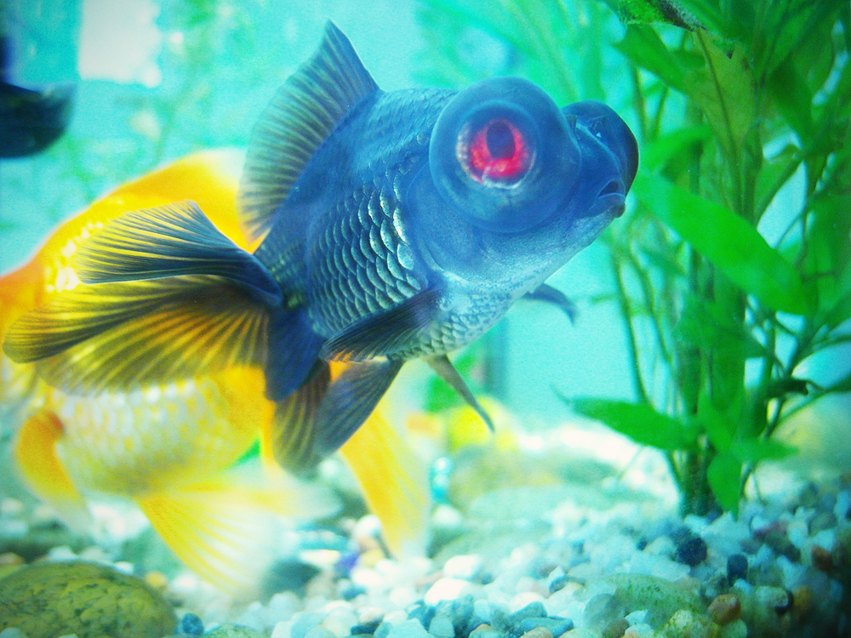
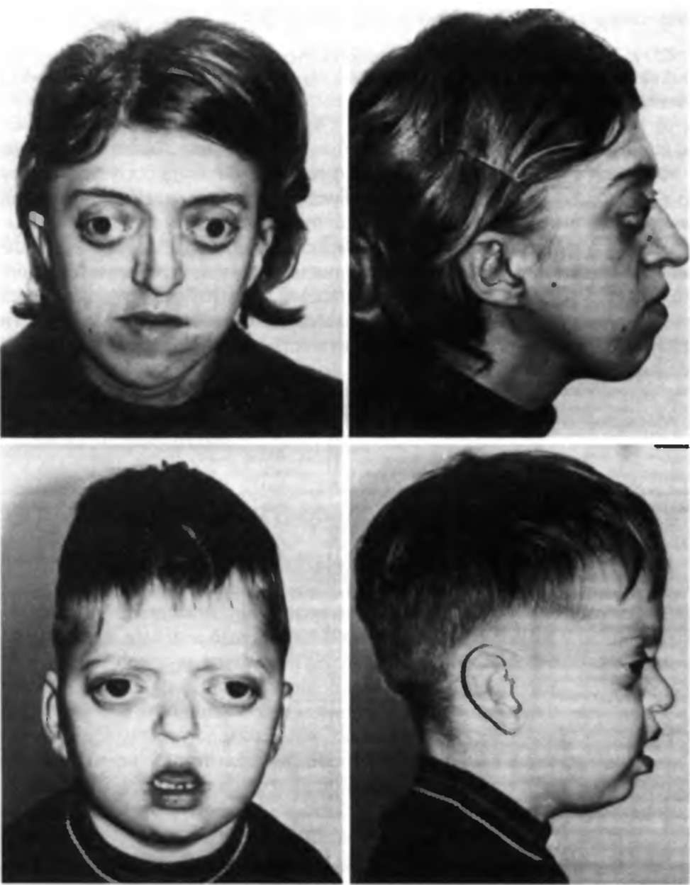

Slide 35
Амінокислоти в кометиці

Slide 36
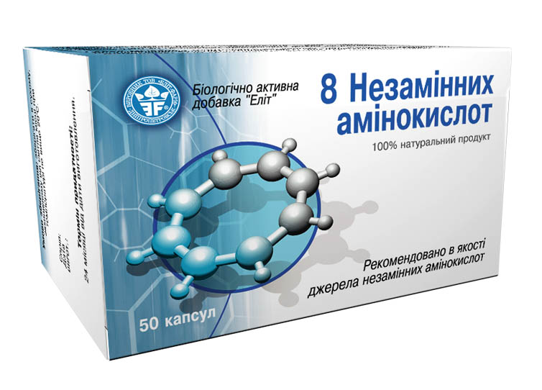
Обмін амінокислот

Slide 37
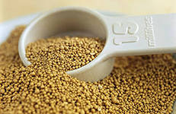
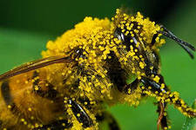
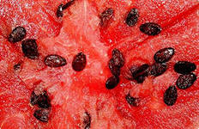
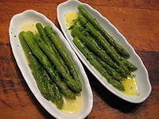
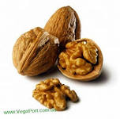
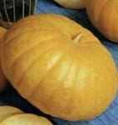
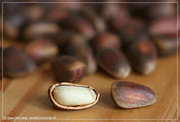
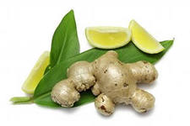
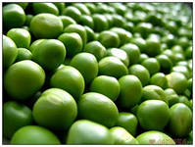
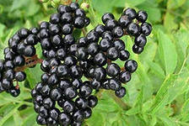
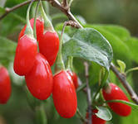
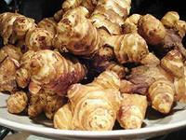
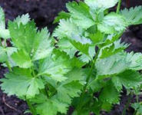
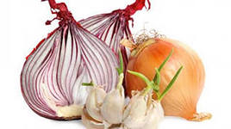
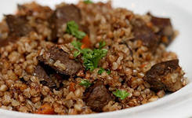
Амінокислоти в народній медицині

Slide 38
Дякуємо за увагу.

